Slide 1


ANALISI DI STRUMENTI DI PROGRAMMAZIONE SU GPU E MACHINE LEARNING CON APPLICAZIONI NEL CALCOLO SCIENTIFICO
Relatore: Prof. Ing. Salvatore Filippone
Correlatore: Prof. Ing. Damian Rouson
Candidato: Federica Villani
Notes:
Salve a tutti, sono Federica Villani, il mio relatore è il professor Salvatore Filippone, il mio correlatore è il professor Damian Rouson e il titolo della mia tesi è «Analisi di strumenti di programmazione su gpu e machine learning con applicazioni nel calcolo scientifico». Questa tesi è stata svolta in collaborazione con il Lawrence Berkeley National Laboratory della California, presso il quale mi sono anche recata per un mese.

Slide 2
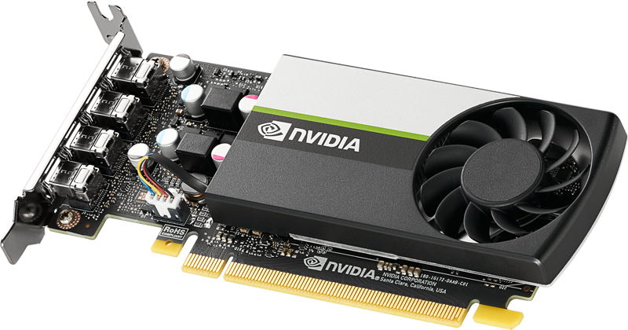
Introduzione
Il continuo sviluppo tecnologico sta creando sfide computazionali sempre più complesse
Modelli di Machine Learning sempre più grandi e complicati
GPU computing: utilizzo della potenza di calcolo in parallelo delle schede grafiche per il calcolo scientifico
Scrittura del codice per GPU è complicata e poco manutenibile:
Sfruttare correttamente grande numero di thread e gerarchia di memoria
Conoscenza approfondita dell’hardware sottostante
Poco portabile
Utilizzo di strumenti che effettuano l’offloading automatico del codice su GPU
Notes:
Nel corso degli ultimi anni, il continuo sviluppo tecnologico sta creando delle sfide computazionali sempre più complesse. In particolare, i modelli di machine learning, che vengono utilizzati in molti settori diversi, sono diventati più grandi e complessi per via di un enorme numero di parametri da addestrare ed ottimizzare, che può arrivare anche al milione o al miliardo. Sono, quindi, necessarie delle risorse computazionali considerevoli e tra queste troviamo le GPU. Per «gpu computing» si intende, infatti, l’utilizzo dell’architettura fortemente parallela delle schede grafiche per accelerare il calcolo scientifico. Tuttavia, scrivere un codice per gpu che sia ottimizzato presenta una curva di apprendimento elevata, in quanto è necessario avere una conoscenza approfondita dell’hardware sottostante per sfruttare al meglio l’elevato numero di thread e la gerarchia di memoria. Inoltre, il codice che ne deriva è poco manutenibile e portabile, proprio per la stretta dipendenza dall’hardware. Per questo motivo, diversi ambienti di programmazione parallela a memoria condivisa, come OpenMP ed OpenACC, permettono di specificare delle direttive per la generazione automatica del codice su gpu.

Slide 3

Obiettivi
Valutare la maturità del codice per GPU autogenerato dal compilatore tramite le direttive di OpenMP ed OpenACC
Diversi compilatori presi in considerazione
Confronto con codice scritto direttamente per GPU
Caso di studio: parallelizzazione su GPU del calcolo d’inferenza della rete neurale implementata in Inference Engine
Notes:
L’obiettivo di questo studio è, quindi, quello di valutare la maturità del codice autogenerato andando a considerare due diversi compilatori e confrontando le prestazioni ottenute con un codice scritto direttamente per GPU in CUDA. La parallelizzazione viene applicata al calcolo dell’inferenza di una rete neurale implementata nel progetto Inference Engine, la quale è utilizzata dal progetto ICAR per effettuare delle previsioni in campo atmosferico. Entrambi i progetti verranno descritti in seguito.

Slide 4

Agenda
GPU computing
Caso di studio
Risultati
Conclusioni
Notes:
Andremo prima quindi a descrivere gli strumenti hardware e software utilizzati per il gpu computing, descriveremo poi il caso di studio e come è stato affrontato il problema e passeremo poi all’analisi dei risultati ottenuti con le conseguenti conclusioni.

Slide 5


GPU computing
GPU computing
Caso di studio
Risultati
Conclusioni
Notes:
Quindi partendo dal gpu computing inziamo con il descrivere l’architettura della gpu

Slide 6
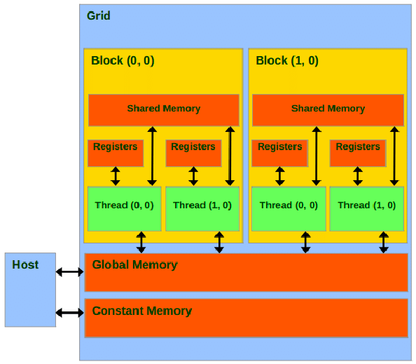
Architettura Hardware
Single Instruction Multiple Data
Componenti principali:
CUDA core
Streaming Multiprocessor
Memoria condivisa
Memoria globale
GPU computing
Caso di studio
Risultati
Conclusioni
Notes:
La GPU, prendendo in considerazione la tassonomia di Flynn, rientra nelle architetture Single Instruction Multiple Data ed è progettata per eccellere nell’esecuzione di migliaia di thread in parallelo. Le schede grafiche si presentano come un circuito separato dalla cpu ma hanno comunque bisogno di un sistema host che coordini l’esecuzione. I componenti principali della gpu sono i cuda core, ovvero dei core semplici in grado di eseguire operazioni aritmetiche e logiche di base, In particolare le gpu ne contengono migliaia. Abbiamo poi gli streaming multiprocessor, che rappresentano un gruppo di cuda core in grado di eseguire un blocco di thread in parallelo; la memoria shared, condivisa tra tutti i core dello streaming multiprocessor e quindi ai thread del blocco; La memoria globale che rappresenta la memoria principale della gpu e può essere acceduta da tutti i thread ed è anche utilizzata per il trasferimento dati con la cpu. Questa memoria è però molto più lenta della memoria shared, anche se più grande, ed è quindi necessario gestire bene la gerarchia per ottenere buone prestazioni.

Slide 7
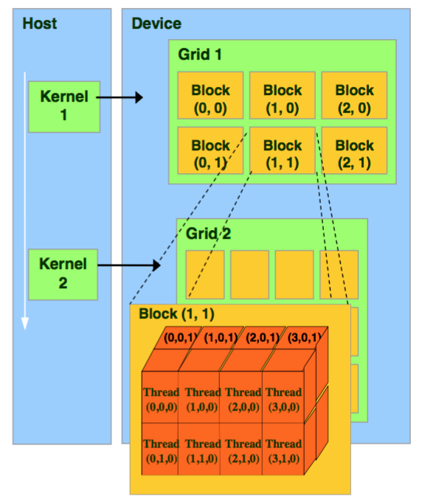
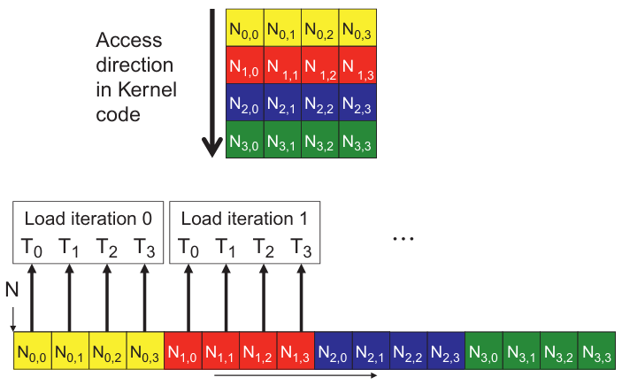
Architettura Hardware
Thread suddivisi in diverse unità organizzative:
Griglia
Blocco
Warp
Per prestazioni ottimali: accessi coalescenti
GPU computing
Caso di studio
Risultati
Conclusioni
Notes:
All’interno della gpu i thread sono suddivisi in diverse unità organizzative. Il livello più alto della gerarchia è costituito dalla griglia, che contiene uno o più blocchi di thread e rappresenta lo spazio di esecuzione di un kernel, ovvero di una chiamata alla funzione lanciata sulla gpu. Può essere definita da una a tre dimensioni. Un blocco è un insieme di thread che possono collaborare tra loro tramite la shared memory. Anche i blocchi possono essere definiti fino a tre dimensioni ed è possibile eseguire contemporaneamente un numero di blocchi pari al numero degli streaming multiprocessor presenti. Il warp è l’unità di esecuzione fondamentale all’interno di un blocco e consiste tipicamente di 32 thread che vengono eseguiti contemporaneamente. Tutti i thread di un warp eseguono la stessa istruzione macchina nello stesso ciclo di clock su dati diversi. Per ottimizzare le prestazioni è necessario utilizzare la tecnica degli accessi coalescenti, che permette di combinare più richieste di memoria all’interno della stessa transazione.

Slide 8
Architettura Software
CUDA: piattaforma di calcolo parallelo sviluppata da NVIDIA per programmazione su GPU
Funzione da eseguire sul device: kernel
Specificare il numero dei blocchi e la loro dimensione nella chiamata
Per dichiarare variabili sulla GPU, utilizzare attributo device
GPU computing
Caso di studio
Risultati
Conclusioni
Notes:
Per scrivere codice per GPU, NVIDIA ha rilasciato la piattaforma di calcolo parallela CUDA. Le funzioni che vengono eseguite sul device sono soprannominate «kernel» e sono etichettate con l’attributo «global». La chiamata della funzione viene effettuata come mostrata in figura e all’interno di essa è possibile specificare la dimensione della griglia e dei blocchi, eventualmente la dimensione della memoria shared e i parametri del kernel, che devono essere dichiarati con l’attributo device.

Slide 9
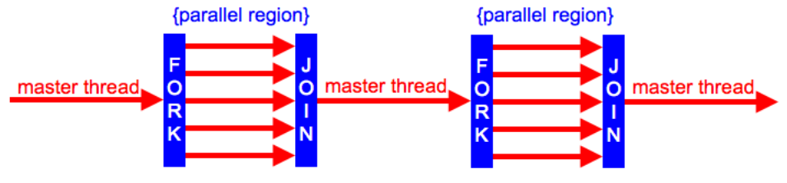
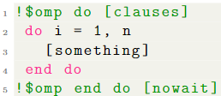
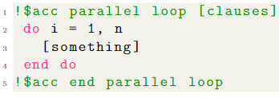
Architettura Software
OpenMP: Principalmente nato per parallelizzazione su CPU
OpenACC: Specifico per parallelizzazione su GPU ed altri acceleratori
Modello di esecuzione Fork & Join basato su thread
Utilizzo di direttive di compilazione per identificare le regioni da parallelizzare con la possibilità di aggiungere clausole
GPU computing
Caso di studio
Risultati
Conclusioni
Notes:
Per quanto riguarda gli strumenti considerati per l’offloading automatico, consideriamo, quindi, openmp ed openacc. Entrambi sono delle API lato compilatore che forniscono supporto alla programmazione parallela. Seguono il modello di esecuzione fork & join basato su thread e fanno uso delle direttive di compilazione per identificare le regioni da parallelizzare, con la possibilità di aggiungere delle clausole per specificare ulteriori comandi. Mentre OpenACC è specifico per la parallelizzazione su gpu, openMP nasce per la parallelizzazione su cpu e supporta l’offloading solo dalla versione 5.0. Necessita inoltre dell’utilizzo della direttiva target per identificare la porzione di codice da eseguire sulla gpu.

Slide 10

Caso di studio
GPU computing
Caso di studio
Risultati
Conclusioni
GPU computing
Notes:
Passiamo quindi ora alla descrizione del caso di studio, partendo da icar

Slide 11
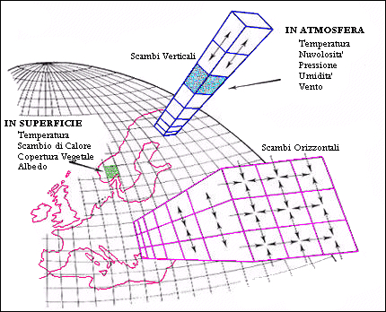
ICAR
Sviluppato dal centro nazionale per gli studi atmosferici degli Stati Uniti (NCAR)
Modello microfisico di simulazione dell’atmosfera per la previsione di caratteristiche metereologiche
Atmosfera suddivisa in griglia 3D
Calcoli microfisici gestiti in tre modi:
Schema microfisico semplificato
Schema microfisico Thompson
Rete neurale implementata in Inference Engine
GPU computing
Caso di studio
Risultati
Conclusioni
Notes:
ICAR è un progetto sviluppato dal centro nazionale per gli studi atmosferici degli Stati Uniti ed implementa un modello microfisico di simulazione dell’atmosfera per la previsione di caratteristiche metereologiche utilizzando una soluzione del campo del vento che gli consente di evitare di risolvere direttamente le equazioni di Navier Stokes. Lo spazio è rappresentato da una griglia tridimensionale di punti con coordinate date dalla latitudine, longitudine e livello di altitudine. Attualmente i calcoli microfisici sono gestiti in tre modi: schema microfisico semplificato, schema microfisico Thompson e rete neurale implementata in inference engine. Attualmente, quest’ultima opzione risulta essere più lenta delle prime due, motivo per cui è oggetto di questo studio di parallelizzazione.

Slide 12
Inference Engine
Sviluppato dal gruppo Computer Languages and Systems Software del Berkeley Lab
Supporta la ricerca sull’inferenza e sull’addestramento di reti neurali profonde
Prima applicazione: modello di microfisica ICAR
Sviluppato in Fortran con architettura orientata ad oggetti
Nasce per essere compilato con GNU gfortran
GPU computing
Caso di studio
Risultati
Conclusioni
Notes:
Inference Engine è un progetto sviluppato dal gruppo Computer Languages and systems software del berkeley lab ed implementa una rete neurale profonda, supportandone l’addestramento e l’inferenza. Nasce per essere compilato con gfortran ed ha un’architettura orientata a oggetti.

Slide 13
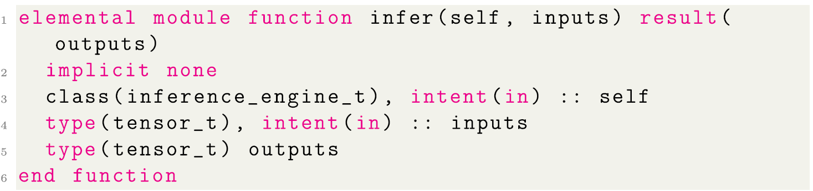
Inference Engine: infer
Oggetto che incapsula caratteristiche rete neurale addestrata: inference_engine_t
Funzione di infer:
Metodo della classe inference_engine_t
Elementare e pura
In ingresso e uscita oggetti di tipo tensor_t
GPU computing
Caso di studio
Risultati
Conclusioni
Notes:
Il cuore dell’applicazione è costituito da inference_engine_t, che incapsula le caratteristiche della rete neurale addestrata, ovvero il numero di nodi presenti in ogni livello, i pesi, i bias e la funzione di attivazione utilizzata. Tra i metodi esposti da questa classe, troviamo la funzione infer, che è quella di interesse per questo studio. Questa funzione, come possiamo vedere, è elemental e di conseguenza anche pura, ovvero non produce side effects e può essere invocata sia su scalari che su array. In input e in output abbiamo degli oggetti di tipo tensor_t, che è una classe che presenta come unico attributo un vettore di numeri reali ed emula, quindi, il tensore.

Slide 14
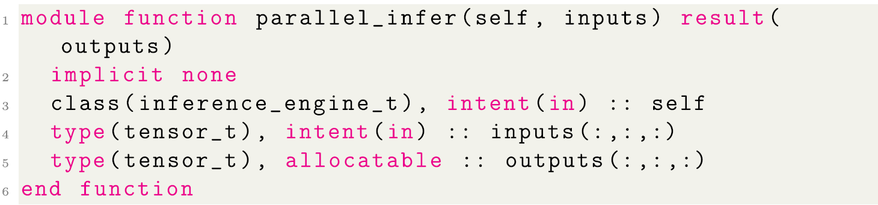
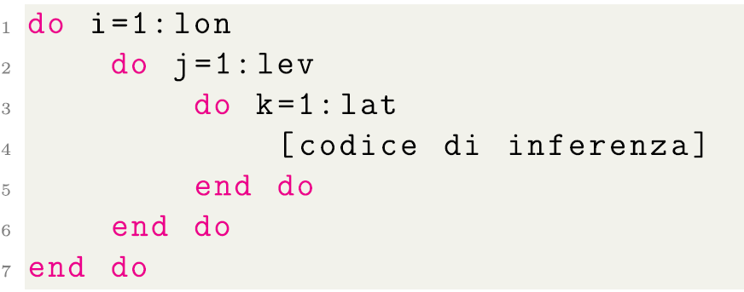
Inference Engine: parallel infer
Funzione di parallel infer:
Non elementare: in ingresso e uscita vettori relativi a tutti i punti della griglia
Non pura
Tecniche di parallelizzazione:
Multithreading con OpenMP
Offloading con OpenMP
Offloading con OpenACC
Implementazione in CUDA
GPU computing
Caso di studio
Risultati
Conclusioni
Notes:
Si è deciso, quindi, di creare un’altra funzione, chiamata parallel_infer, che come vediamo lavora direttamente con array di tensori tridimensionali in modo da parallelizzare l’applicazione dell’inferenza ai diversi punti della griglia internamente alla funzione stessa. Per questo motivo, a differenza della precedente, questa funzione non è di tipo elemental. Inoltre, non può essere neanche pura poiché, come vedremo, applicheremo al suo interno le direttive di OpenMP ed OpenACC che non sono compatibili con le funzioni pure. Le tecniche di parallelizzazione che sono state quindi applicate ai tre cicli indipendenti mostrati in figura sono: Multithreading con OpenMP, Offloading con OpenMP, Offloading con OpenACC e implementazione in CUDA.

Slide 15
Inference Engine - gfortran v14
Multithreading con OpenMP:
Direttiva di parallelizzazione
!$omp parallel do private(a) shared(inputs,outputs,n,w,b) collapse(3)
Flag di compilazione: -fopenmp
Scheduling statico con chunk size = 1
GPU computing
Caso di studio
Risultati
Conclusioni
Notes:
Come prima cosa, è stato preso in considerazione il compilatore gfortran versione 14, poiché riesce già a compilare completamente il progetto. E’ stata, quindi, applicata la direttiva di parallelizzazione per multithreading di OpenMP su CPU, utilizzando uno scheduling statico con chunk size pari ad 1. Questo non crea problemi di false cache sharing poiché, in questo caso, la dimensione di un oggetto di tipo tensor_t riempie esattamente una linea di cache. Tutte le variabili sono dichiarate come condivise, tranne il vettore delle attivazioni, che deve essere privato per ogni punto in cui si calcola l’inferenza. Poiché i tre cicli sono indipendenti sono stati collassati.

Slide 16
Inference Engine - gfortran v14
Offloading con OpenMP:
Direttive di trasferimento dati
!$omp target enter data map(to:input_components,n,w,b)
[inference code...]
!$omp target exit data map(from:output_components) map(release:input_components,n,w,b)
Direttive di parallelizzazione
!$omp target teams distribute parallel do private(a) collapse(3)
Flag di compilazione: -fopenmp -foffload=nvptx-none
-foffload-options='-lm -lgfortran -fexternal-blas'
GPU computing
Caso di studio
Risultati
Conclusioni
Notes:
Per quanto riguarda l’offloading, sono state trattate in maniera separate le direttive di trasferimento dati alla GPU e le direttive di parallelizzazione. Questo perché ci si aspetta che in futuro tale trasferimento possa essere ottimizzato o eliminato del tutto nel caso in cui l’applicazione venga eseguita direttamente su GPU o nel caso di esecuzione su nuove macchine come la NVIDIA Grace Hopper, che presenta uno spazio di indirizzamento unificato tra GPU e CPU. Con la prima direttiva vengono quindi copiati i dati di input sulla GPU e con la seconda vengono copiati i dati di output sulla CPU. Con OpenMP non è ancora possibile specificare che i dati debbano essere copiati solo se già non presenti ed è quindi necessario aggiungere anche la clausola di release per evitare errori. La differenza che notiamo rispetto alle direttive di multithreading è che in questo caso trasferiamo array quadridimensionali di reali e non array tridimensionali di tensori. Questo perché non è ancora supportato il trasferimento di oggetti che presentino come attributi array allocabili. Nella direttiva di parallelizzazione è specificata la distribuzione delle iterazioni dei tre cicli collassati tra i thread della gpu. Per attivare l’opzione di offloading sul compilatore gfortran è stato necessario riconfigurarlo per fare in modo che accettasse come flag di compilazione –foffload=nvptx-none.

Slide 17
Inference Engine - gfortran v14
Offloading con OpenACC:
Direttive di trasferimento dati
!$acc data copyout(output_components) present_or_copyin(input_components,n,w,b)
[inference code...]
!$acc end data
Direttive di parallelizzazione
!$acc parallel private(a) !$acc parallel loop collapse(3) private(a)
!$acc loop collapse(3)
[...cicli da parallelizzare]
!$acc end parallel
Flag di compilazione: -fopenacc -foffload=nvptx-none
-foffload-options='-lm -lgfortran -fexternal-blas'
GPU computing
Caso di studio
Risultati
Conclusioni
Notes:
Per quanto riguarda openacc, le direttive appaiono simili alle precedenti ma in questo caso è possibile specificare la clausola present_or_copyin che copia i dati solo se non sono già presenti sulla gpu. Per quanto riguarda la direttiva di parallelizzazione, il compilatore gfortran presenta alcuni bug che si manifestano tramite degli internal compiler error. Non è possibile, infatti, collassare le due direttive in una sola ed è necessario dichiarare il vettore delle attivazioni con una dimensione fissa e non come un oggetto allocabile. Come vedremo, questi problemi non si presentano con nvfortran.

Slide 18
Inference Engine - nvfortran v24.4
Ad oggi non è possibile compilare interamente il progetto con nvfortran
Fortran coarrays non ancora supportati
Internal Compiler Error dovuti a bug noti del compilatore che saranno risolti in prossime versioni
Per valutare anche nvfortran è stato necessario estrarre una porzione di progetto in grado di essere compilata
Eliminazione delle dipendenze dalle librerie Sourcery ed Assert
Eliminazione di tutti i moduli non utilizzati da inference_engine_t
Modificata la fase di creazione dell’istanza di inference_engine_t
GPU computing
Caso di studio
Risultati
Conclusioni
Notes:
Passiamo ora all’analisi dell’offloading con nvfortran versione 24.4. Ad oggi non è possibile compilare interamente inference engine con questo compilatore, questo perché il progetto fa uso dei Fortran Coarrays che non sono ancora supportati ed, inoltre, genera diversi internal compiler error dovuti a bug noti del compilatore che verranno risolti nelle prossime versioni. E’ stato, quindi, necessario creare una versione minimale del progetto contenente gli oggetti di interesse, eliminando le dipendenze dalle librerie sourcery ed assert, che creavano anch’esse problemi, eliminando tutti i moduli non utilizzati da inference_engine_t e modificando anche la fase di creazione di una sua istanza. Essendo un compilatore NVIDIA, non sono state, però, necessarie ulteriori configurazioni per attivare l’offloading.

Slide 19
Inference Engine - nvfortran v24.4
OpenMP stesse direttive di gfortran
Non è necessario effettuare la release dei dati
OpenACC
Stesse direttive di trasferimento
Per la parallelizzazione dei cicli:
!$acc parallel loop collapse(3) private(a)
Flag di compilazione:
-gpu=[…] per specificare l’architettura
-mp=gpu
-acc
GPU computing
Caso di studio
Risultati
Conclusioni
Notes:
Per quanto riguarda le direttive di offloading di OpenMP, sono state utilizzate le stesse di gfortran. Per OpenACC, invece, come accennato in precedenza è stato possibile l’utilizzo della direttiva più compatta per quanto riguarda la parallelizzazione.

Slide 20
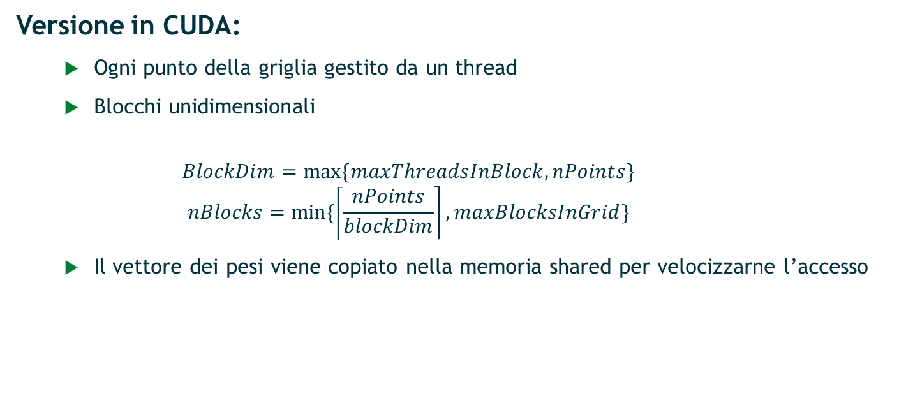
Inference Engine - nvfortran v24.4
Versione in CUDA:
Ogni punto della griglia gestito da un thread
Blocchi unidimensionali
$$BlockDim=max⁡\{maxThreadsInBlock,nPoints\}$$
$$nBlocks=min⁡\{\left\lceil \frac{nPoints}{blockDim}\right\rceil ,maxBlocksInGrid\}$$
Il vettore dei pesi viene copiato nella memoria shared per velocizzarne l’accesso
GPU computing
Caso di studio
Risultati
Conclusioni
Notes:
Avendo costruito una versione del progetto in grado di essere compilata con nvfortran, è stato anche possibile implementare una versione della procedura di inferenza direttamente in CUDA, per effettuare dei confronti con le versioni del codice autogenerato. Il codice è stato implementato in modo che ogni punto della griglia venga gestito da un thread e, per velocizzare l’accesso ai dati, il vettore dei pesi è stato copiato nella memoria shared di ogni blocco. I blocchi utilizzati sono unidimensionali e la dimensione di ogni blocco è stata calcolata come il massimo tra il numero massimo di thread per blocco e il numero di punti della griglia. La dimensione della griglia, invece, è stata impostata al minimo tra il numero di blocchi necessari per gestire tutti i punti data la dimensione precedente e il numero massimo di blocchi in una griglia.

Slide 21

Risultati
GPU computing
Caso di studio
Risultati
Conclusioni
Caso di studio
Notes:
Procediamo ora con l’analisi dei risultati ottenuti

Slide 22
Esecuzione dei test
Ambiente di esecuzione:
CPU Intel i7 di 12° gen.
GPU NVIDIA Quadro T1000
Gfortran versione 14
Nvfortran versione 24.4
Esecuzione test:
Variazione del numero di punti in cui effettuare l’inferenza: da 1 a 3 150 000
Rete neurale: 3 hidden layers da 32 nodi e sigmoide
Media su tre esecuzioni per ogni valore calcolato
Tempo di trasferimento dati e tempo di esecuzione valutati separatamente
GPU computing
Caso di studio
Risultati
Conclusioni
Notes:
I test sono stati eseguiti su una cpu intel i7 di 12° generazione e su una gpu nvidia quadro t1000. I risultati sono stati ottenuti andando a variare il numero di punti della griglia da 1 a 3150000, corrispondente a 350 longitudini, 450 livelli e 20 latitudini che rappresenta la dimensione tipica della griglia utilizzata da icar. La rete neurale presa in considerazione ha 3 livelli interni con 32 nodi ciascuno e come funzione di attivazione utilizza la sigmoide. Come discusso prima, il tempo di trasferimento dati e il tempo di esecuzione sono stati valutati separatamente.

Slide 23
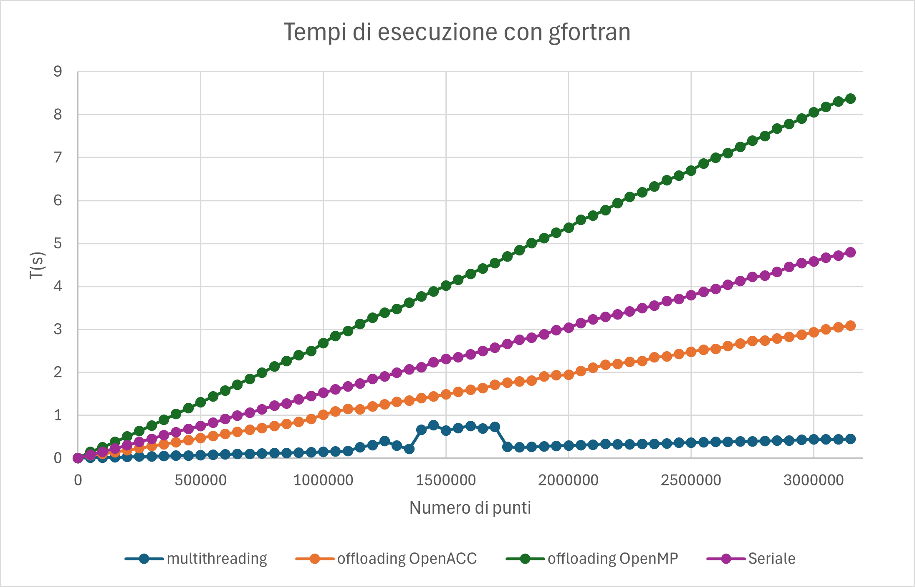
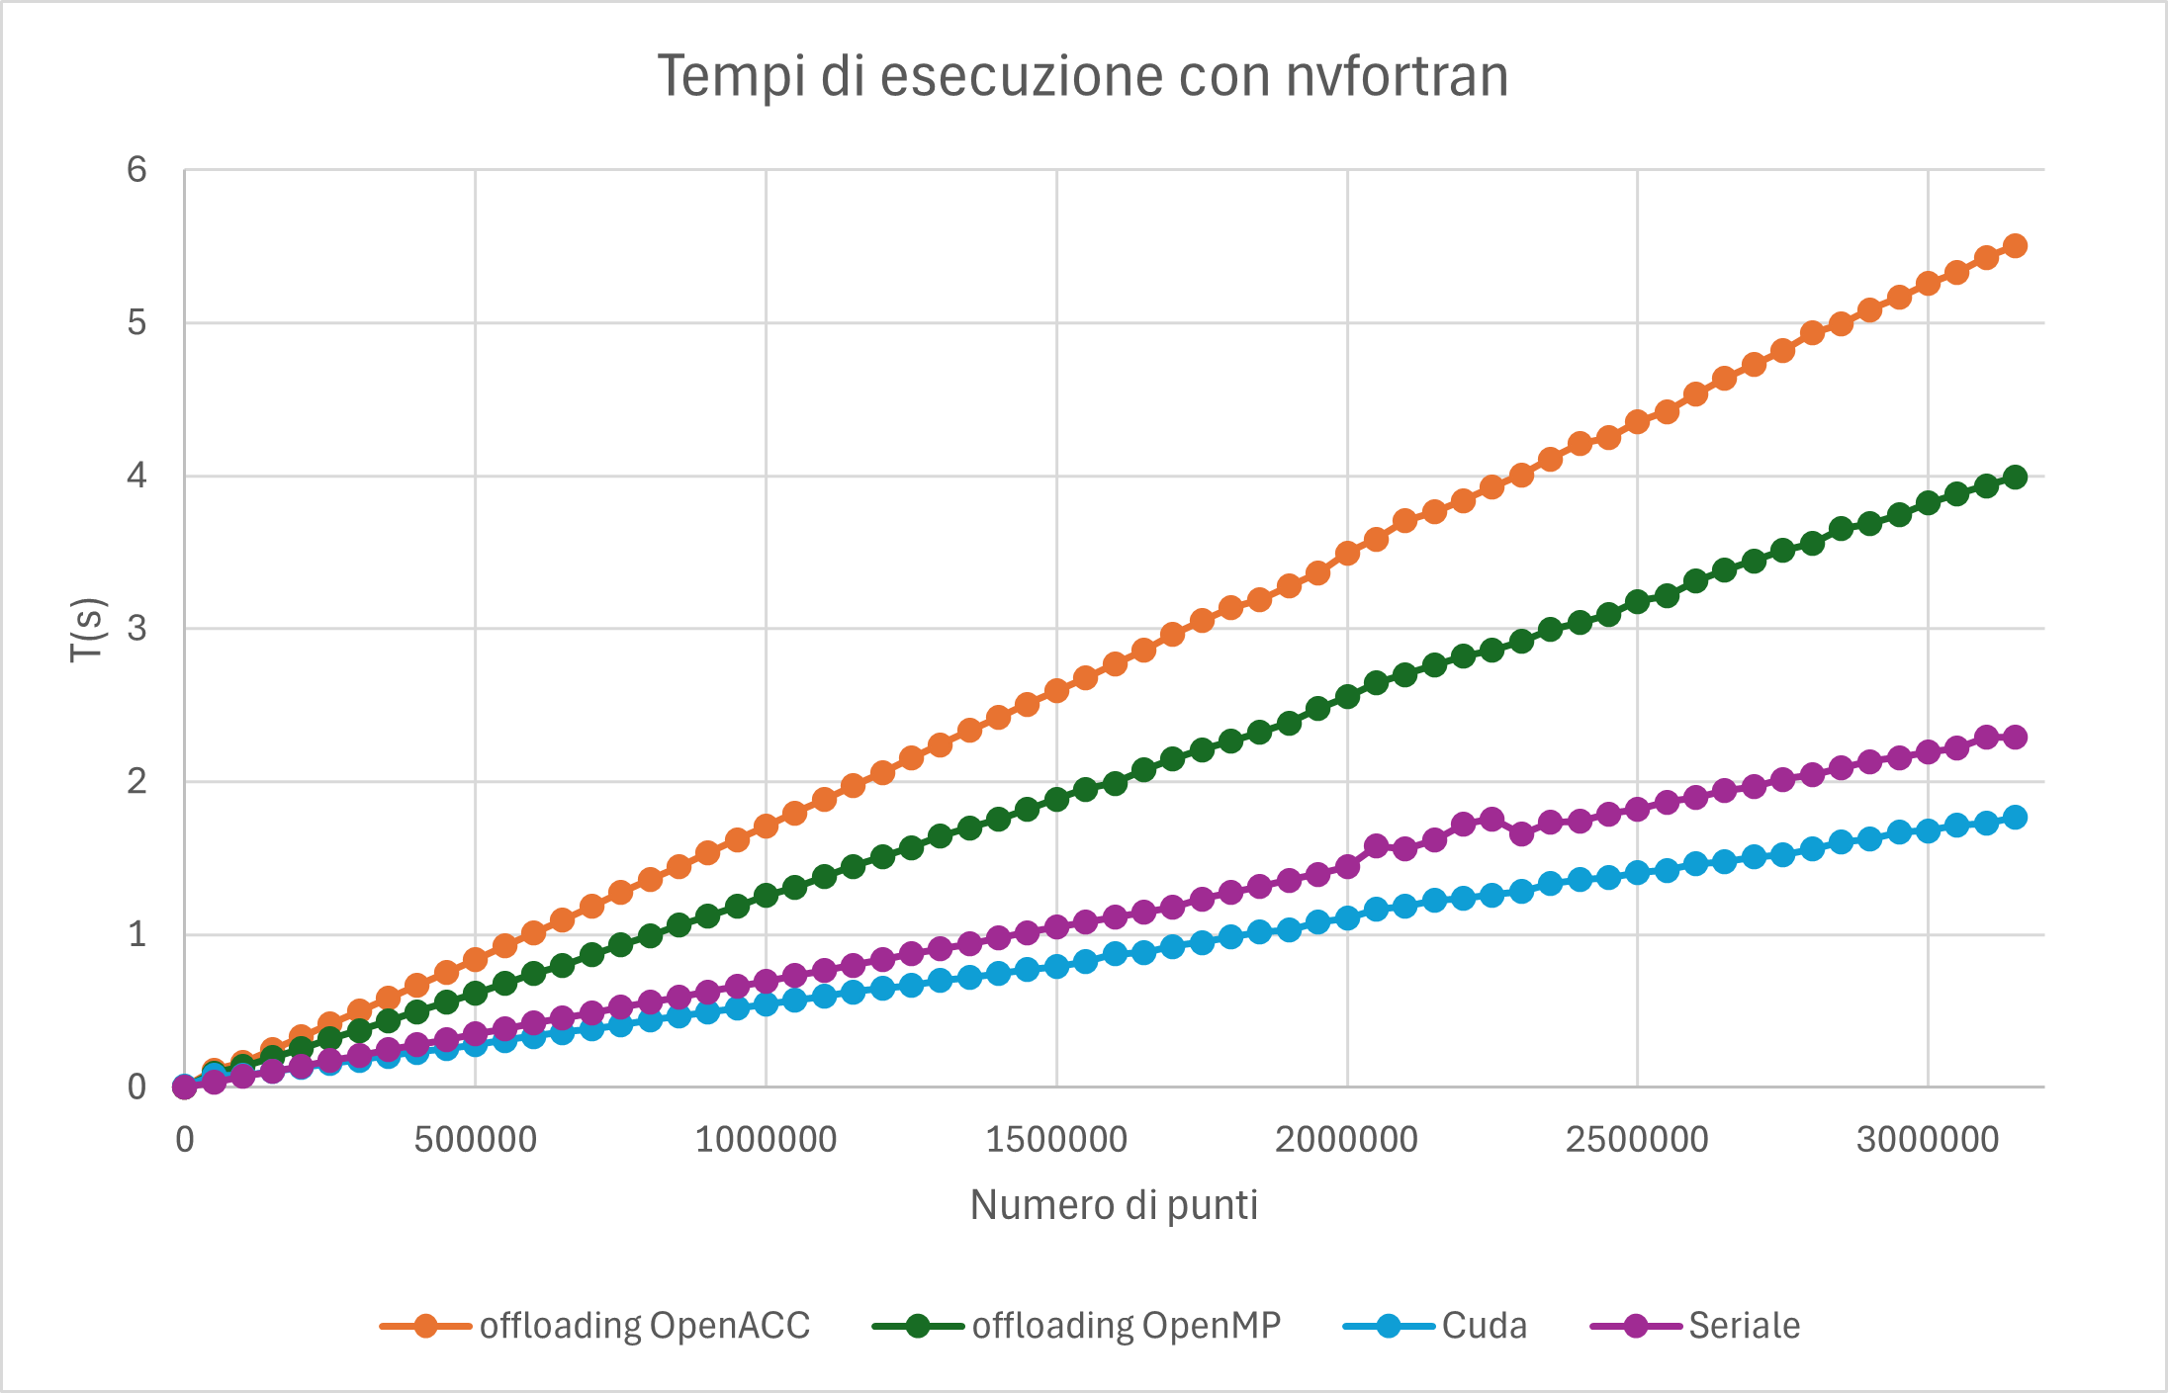
Tempi di esecuzione: gfortran
GPU computing
Caso di studio
Risultati
Conclusioni
Notes:
In questi grafici possiamo osservare i tempi di esecuzione delle diverse tecniche di parallelizzazione con i due compilatori a confronto. Nel caso di gfortran, il codice autogenerato da openmp risulta particolarmente lento, anche più del seriale, mentre openacc si comporta meglio ma non riesce comunque ad essere più veloce della versione con il multithreading su cpu. Per la versione con nvfortran notiamo subito che il seriale impiega molto meno rispetto all’altro compilatore e le versioni di codice autogenerato risultano entrambe più lente, mentre la versione in CUDA, per quanto relativamente semplice, si colloca al di sotto del seriale ed ha tempi molto inferiori di quelli dell’offloading

Slide 24
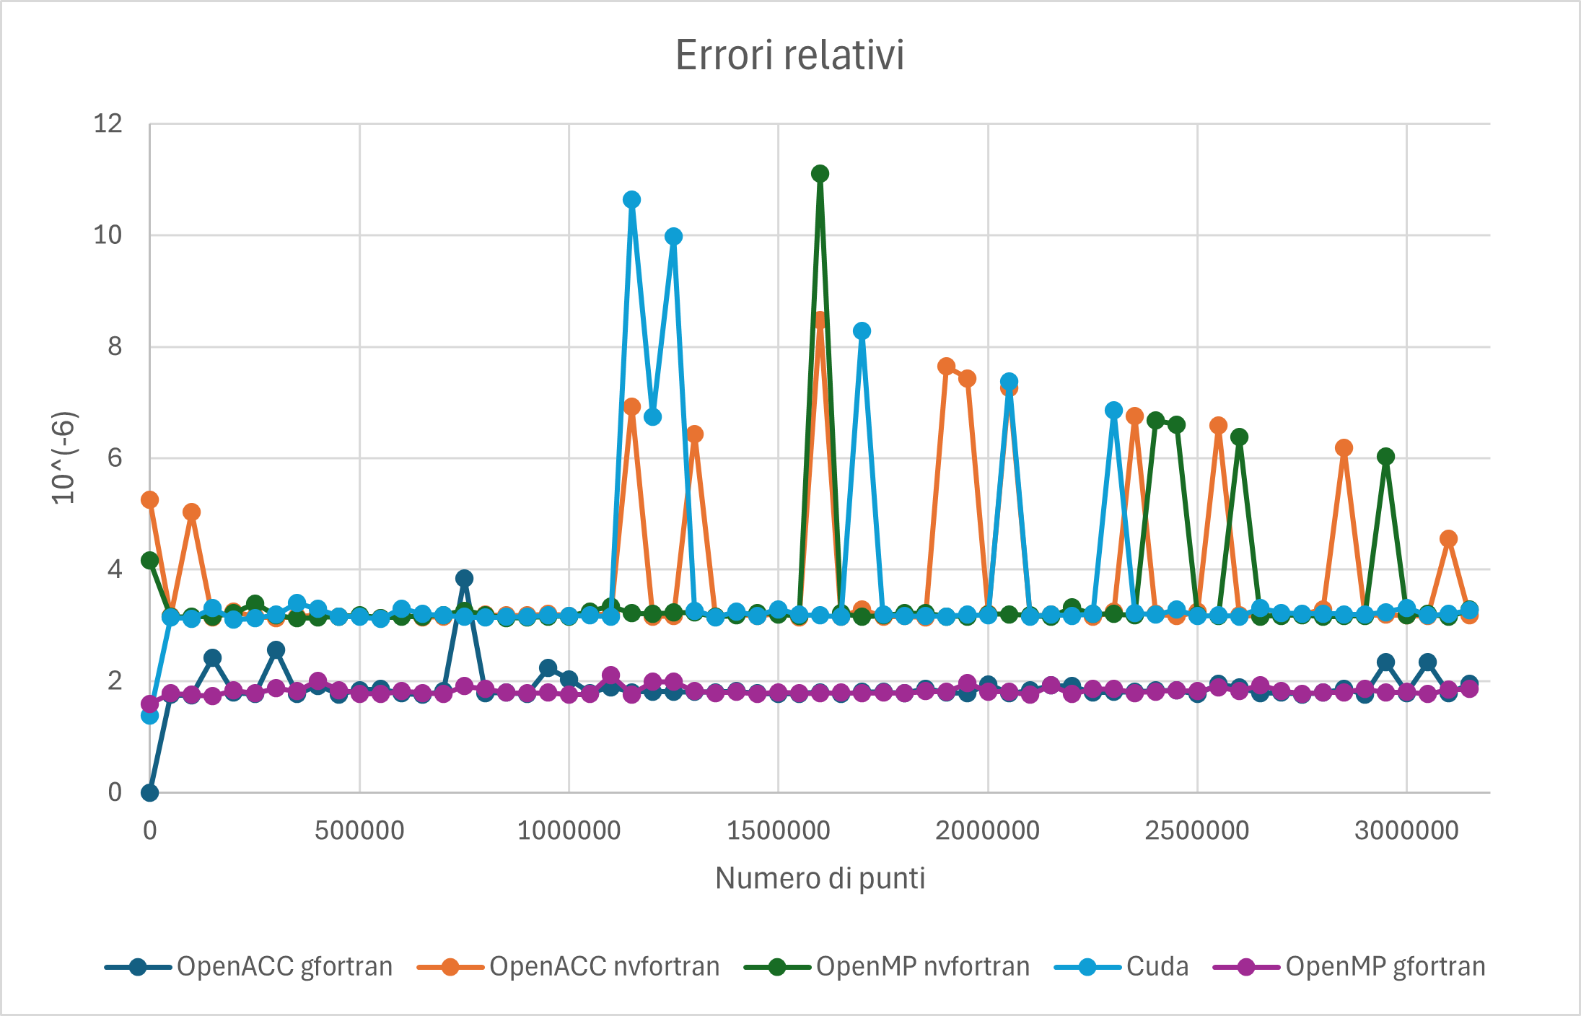


Errori relativi
$$Errore relativo=\frac{\left|{Res}_{parallelo}−{Res}_{seriale}\right|}{\left|{Res}_{seriale}\right|}$$
Valori a singola precisione
Buona accuratezza nel risultato di tutte le versioni ($\sim {10}^{−6}$)
GPU computing
Caso di studio
Risultati
Conclusioni
Notes:
Per quanto riguarda l’accuratezza del risultato calcolato, possiamo osservare che lavorando con numeri reali a singola precisione, si ottiene un errore relativo dell’ordine di 10^-6 per tutte le versioni parallele prese in considerazione, quindi otteniamo un’accuratezza abbastanza buona.

Slide 25
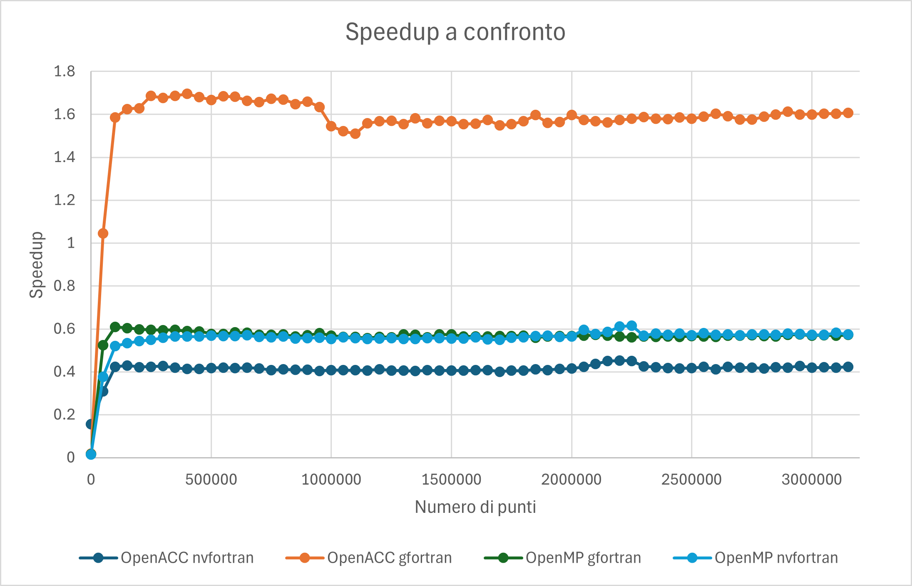

Speedup
$$Speedup=\frac{T_{seriale}}{T_{parallelo}}$$
OpenACC con gfortran accelera il seriale quasi di un fattore 2
OpenACC con nvfortran risulta essere il peggiore
OpenMP con i due compilatori dimezza la velocità dell’esecuzione
GPU computing
Caso di studio
Risultati
Conclusioni
Notes:
Per valutare quanto l’applicazione venga accelerata o rallentata dal codice parallelo rispetto a quello seriale, andiamo a considerare lo speedup, calcolato come il rapporto tra il tempo di esecuzione parallelo e il tempo di esecuzione seriale. Come possiamo osservare, OpenACC con gfortran riesce ad accelerare l’esecuzione quasi di un fattore 2, mentre con nvfortran risulta essere la soluzione che provoca il rallentamento peggiore, che va a più che dimezzare la velocità di esecuzione del seriale. Le due versioni di OpenMP sono invece confrontabili. Gli indici di prestazione visti fino ad ora dipendono tutti dal tempo di esecuzione del seriale, che però, abbiamo visto essere molto diverso tra i due compilatori.

Slide 26
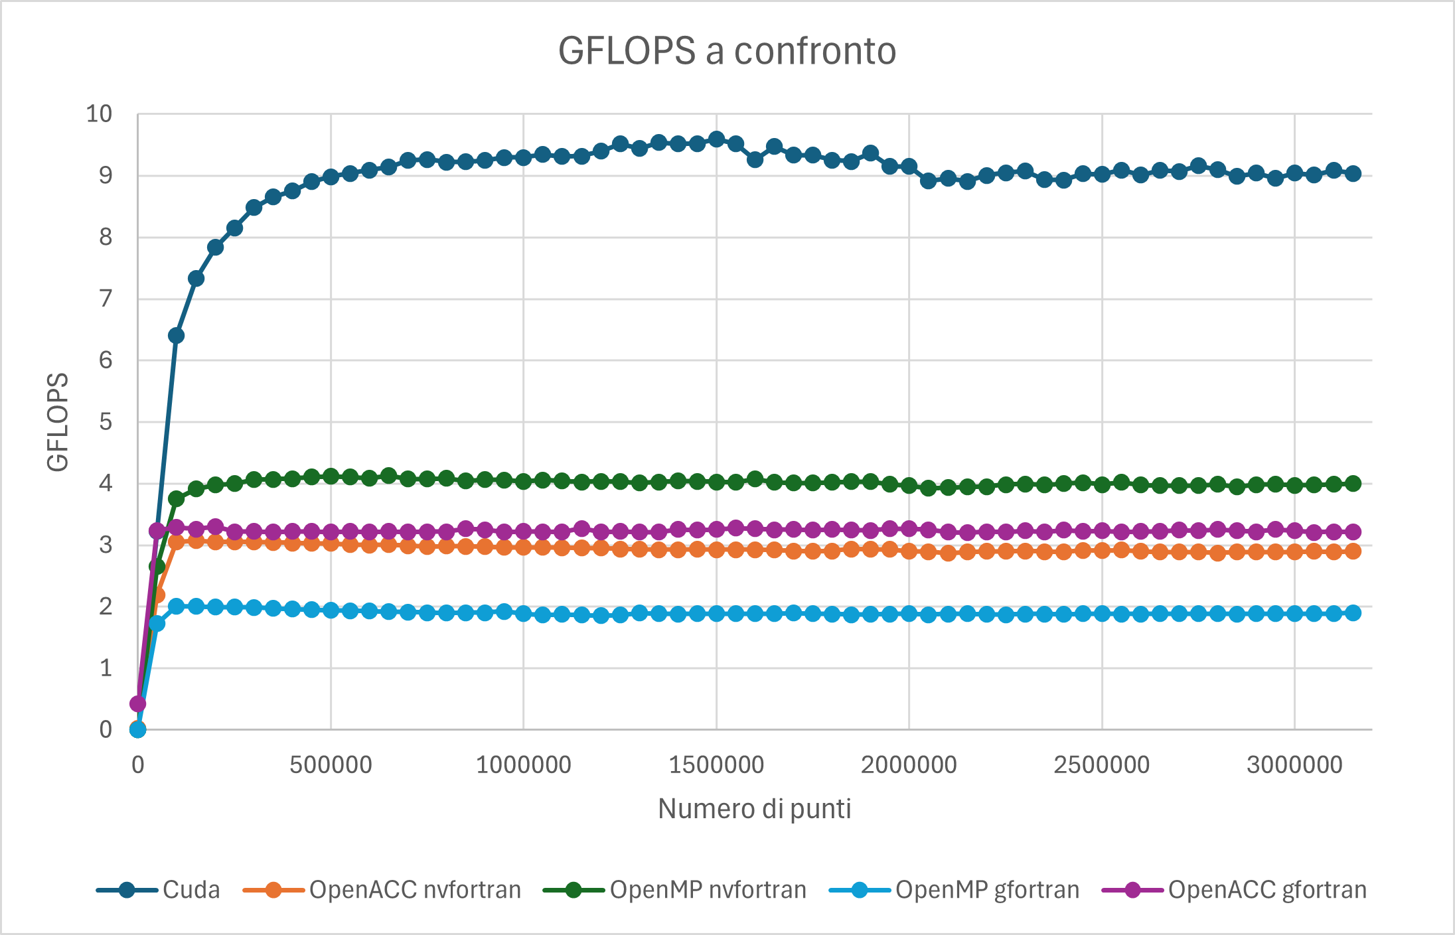

GFLOPS
$$GFLOPS=\frac{FLOP}{T_{parallelo}∗{10}^{9}}= \frac{nPoints∗\sum_{i=inputLayer+1}^{output layer}{(2∗nodi\left(i\right)∗nodi\left(i−1\right)+2∗nodi\left(i\right))}}{T_{parallelo}∗{10}^{9}}$$
Andamento costante al crescere del numero dei punti
Prestazioni di nvfortran comparabili con gfortran
Codice scritto in CUDA nettamente superiore agli altri
GPU computing
Caso di studio
Risultati
Conclusioni
Notes:
Prendiamo quindi ora in considerazione i gigaflops, ovvero il numero di operazioni in floating point eseguite nell’unità di tempo. Tale misura è indipendente dal tempo di esecuzione seriale ed è calcolata dividendo il numero di operazioni eseguite per il tempo di esecuzione. Come è possibile osservare l’andamento è costante nel numero di punti ed evidenzia che le prestazioni in termini di gflops ottenute con nvfortran siano comunque confrontabili e in certi casi anche migliori di quelle ottenute con gfortran, differentemente da come appariva in precedenza. In questo caso è, infatti, la versione di OpenMP con nvfortran a raggiungere prestazioni migliori. Tutte le versioni di offloading automatico sono, però, piuttosto lontane dalla versione implementata direttamente in CUDA.

Slide 27
Conclusioni e sviluppi futuri
GPU computing
Caso di studio
Risultati
Conclusioni
Risultati
Notes:
A seguito dei risultati ottenuti, è possibile trarre le seguenti conclusioni

Slide 28


Conclusioni e sviluppi futuri
Offloading automatico su GPU:
interessante dal punto di vista della manutenibilità
Dal punto di vista delle prestazioni, non costituisce ancora un’alternativa completa al codice in CUDA
Versione più promettente:
Per l’applicazione in esame: OpenACC con gfortran
Dal punto di vista dei GFLOPS: OpenMP con nvfortran
Sviluppi futuri:
Applicazione dell’offloading alla procedura di training, più onerosa computazionalmente
Analisi del codice prodotto da altri compilatori, come Flang e compilatore Intel
Esecuzione su Nvidia Grace-Hopper, che presenta uno spazio di indirizzamento unificato tra CPU e GPU
GPU computing
Caso di studio
Risultati
Conclusioni
Notes:
L’offloading automatico su gpu da parte di openmp ed openacc, con i compilatori presi in considerazione, risulta sicuramente interessante dal punto di vista della manutenibilità e portabilità ma dal punto di vista delle prestazioni risulta essere ancora lontano dalle prestazioni ottenute con un codice scritto manualmente in cuda e, pertanto, non ne costituisce ancora un’alternativa completa. Come abbiamo avuto modo di osservare, per l’applicazione in esame la versione più promettente è openacc con gfortran, in quanto è anche l’unica a generare un’accelerazione, mentre dal punto di vista dei gflops è interessante la versione di openmp con nvfortran. In futuro sarebbe interessante prendere in considerazione anche altri compilatori, come Flang o il compilatore Intel e applicare l’offloading anche alla procedura di addestramento, che essendo più onerosa dal punto di vista computazionale potrebbe portare a delle prestazioni del codice autogenerato diverse da quelle ottenute in questo studio. Infine, sarebbe interessante eseguire i test su una macchina Grace Hopper con spazio di indirizzamento unificato tra gpu e cpu per valutare se una gestione diversa dei dati porti ad un beneficio dal punto di vista prestazionale del codice autogenerato dal compilatore.

Slide 29
GRAZIE PER L’ATTENZIONE
Notes:
Con questo ho concluso e vi ringrazio per l’attenzione

Slide 30

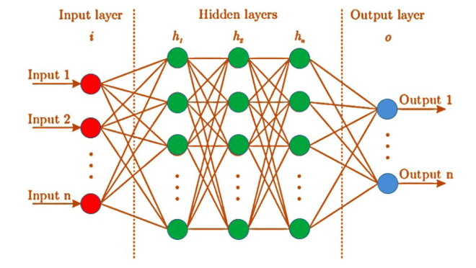
Reti neurali
Modelli computazionali per risolvere problemi di predizione e classificazione
Nodi raggruppati in più livelli e interconnessi tra loro
Due fasi:
Addestramento
Inferenza

Slide 31
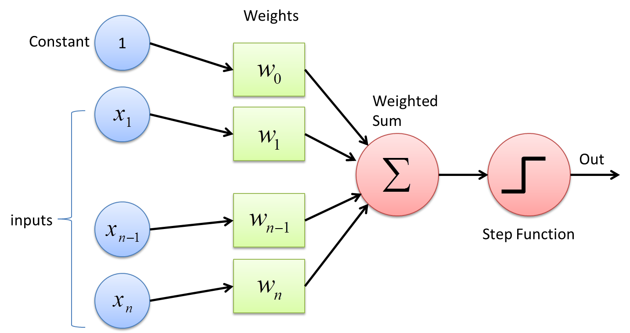
Reti neurali: Percettrone

Slide 32
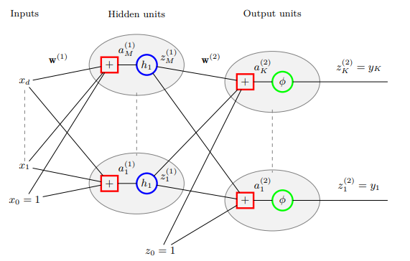
Reti neurali feed forward

Slide 33
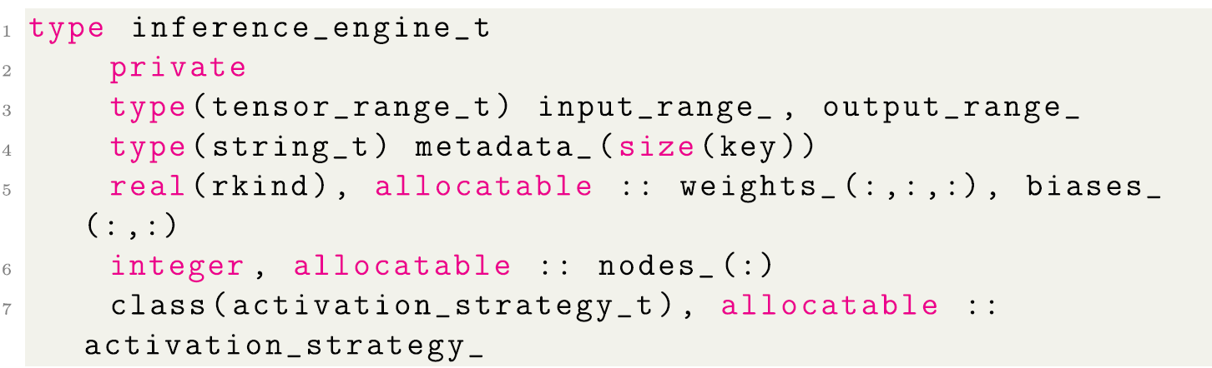
Inference Engine
Oggetto che incapsula le caratteristiche della rete neurale addestrata:

Slide 34
Tempi di esecuzione: nvfortran
Seriale più efficiente della versione in gfortran
Entrambe le versioni di offloading peggiori del seriale
In questo caso, OpenMP migliore di OpenACC
Implementazione in CUDA più veloce del seriale

Slide 35
GFLOPS
Prodotto tra matrice dei pesi e vettore delle attivazioni
$$GFLOPS=\frac{FLOP}{T_{parallelo}∗{10}^{9}}= \frac{nPoints∗\sum_{i=inputLayer+1}^{output layer}{(2∗nodi\left(i\right)∗nodi\left(i−1\right)+2∗nodi\left(i\right))}}{T_{parallelo}∗{10}^{9}}$$
Calcolo eseguito per ogni punto e per ogni livello
Somma con il bias e applicazione funzione di attivazione per ogni nodo

Slide 36
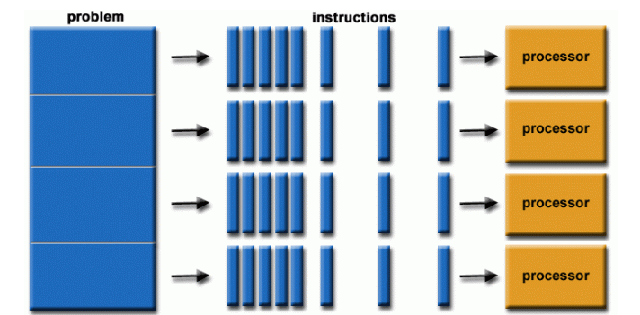
Programmazione parallela
Utilizzo simultaneo di più risorse di calcolo per risolvere un problema computazionale
Suddivisione del problema originario in sottoproblemi
Raggiungimento di migliori performance
Necessità di meccanismo di coordinazione e controllo
Parallelizzazione a memoria condivisa: ogni unità di elaborazione condivide le stesse risorse di memoria con le altre

Slide 37
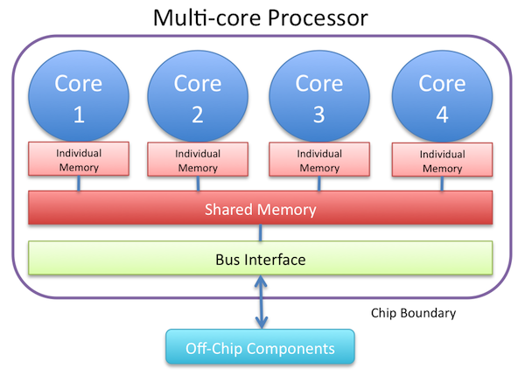
Architettura Hardware: CPU
Multi-core: programmazione parallela basata su multithreading
Multiple Instruction Multiple Data
Shared memory: accessibile da tutti i core
Unified memory access
Non-Unified Memory Access
Elemento cruciale per ridurre la latenza di accesso ai dati: cache

Slide 38
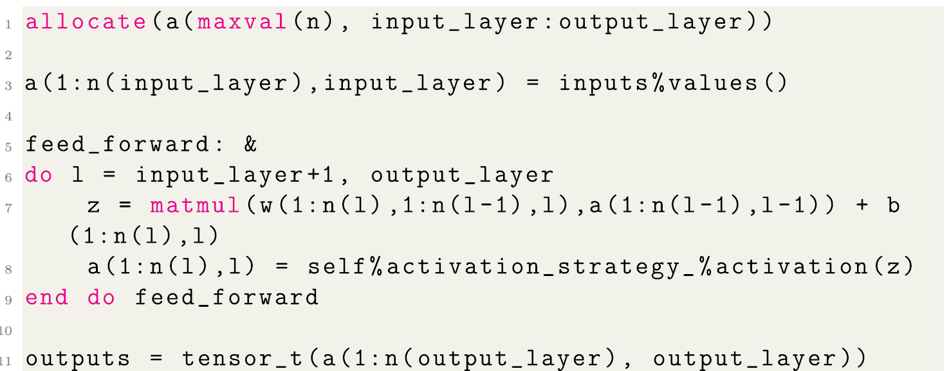
Inference Engine: infer
GPU computing
Caso di studio
Risultati
Conclusioni
Notes:
Come possiamo vedere, nel corpo della funzione troviamo effettivamente il calcolo dell’inferenza della rete neurale: infatti, per ogni livello viene considerato il vettore delle attivazioni, che per il livello di input viene impostato come il vettore degli input. Dopodichè, a partire dal secondo livello viene effettuato il prodotto tra la matrice dei pesi e le attivazioni del livello precedente, aggiungendo poi il bias e applicando, infine, la funzione di attivazione. L’output corrisponde alle attivazioni del livello di output. Ovviamente il ciclo presente nella funzione non è parallelizzabile perché le iterazioni non sono indipendenti. Questa funzione, viene, però, tipicamente invocata su un array, ad esempio con ICAR viene invocata su un array tridimensionale corrispondente alla griglia di punti che suddivide lo spazio atmosferico.

Slide 39
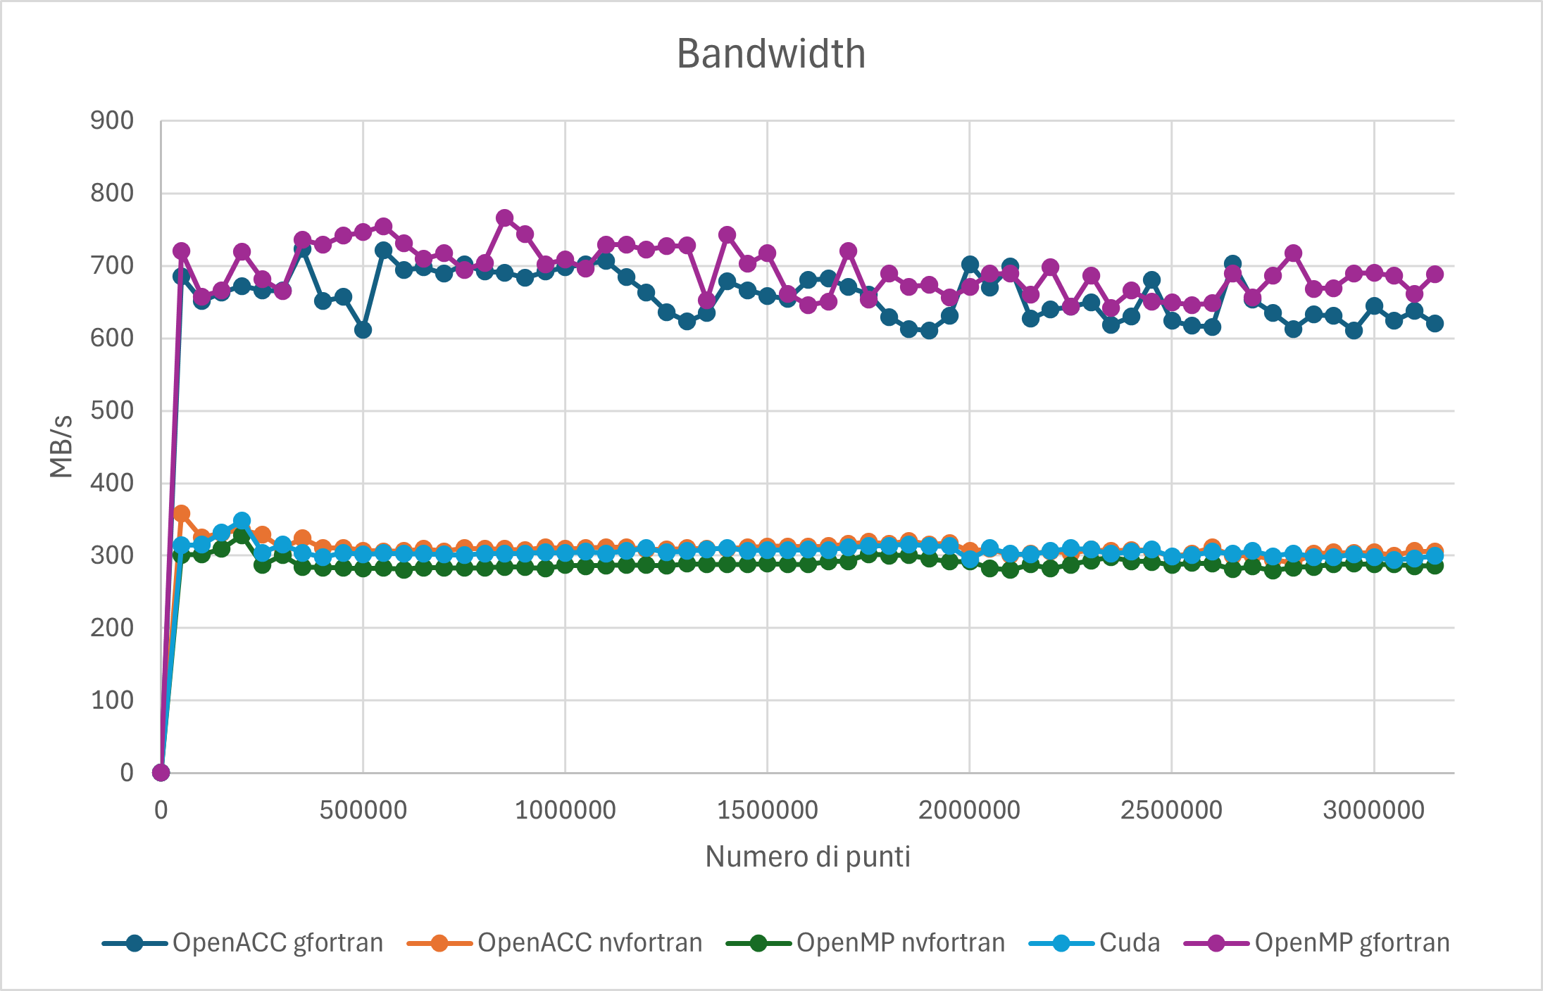

Bandwidth
$$Bandwidth=\frac{{Byte}_{trasferiti}}{T_{trasferimento}}$$
Byte trasferiti:
Input e output per ogni punto
Vettore pesi
Vettore bias
Vettore del numero di nodi per livello
A parità di compilatore, la larghezza di banda è simile
Gfortran riesce a gestire il trasferimento in maniera più ottimizzata
GPU computing
Caso di studio
Risultati
Conclusioni
Notes:
Andiamo, infine, a considerare la velocità di trasferimento dei dati tra la GPU e la CPU andando a valutare la larghezza di banda, calcolata come il numero di byte trasferiti diviso il tempo di trasferimento. In questo caso, consideriamo reali di 4 byte per il trasferimento dei vettori di input e output per ogni punto della griglia, per il vettore dei pesi e per il vettore dei bias; consideriamo, invece, interi di 4 byte per il vettore del numero dei nodi per livello. Possiamo notare come, a parità di compilatore, la larghezza di banda sia simile e che il compilatore gfortran riesca a gestire il trasferimento dei dati il doppio più veloce rispetto a nvfortran.

